Slide 1
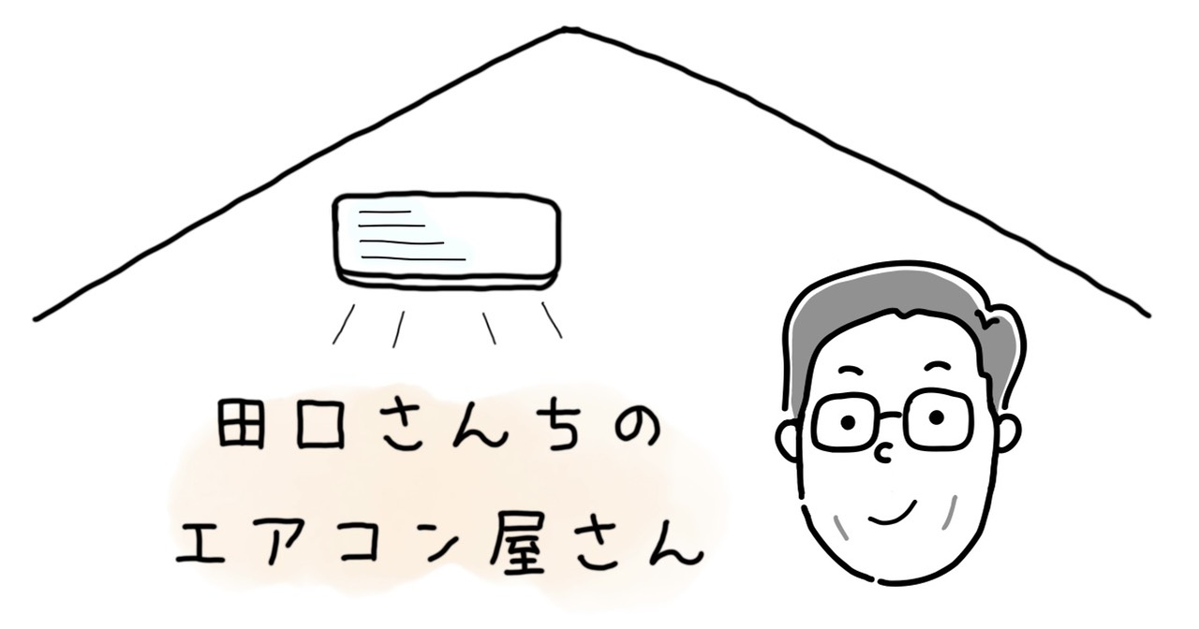
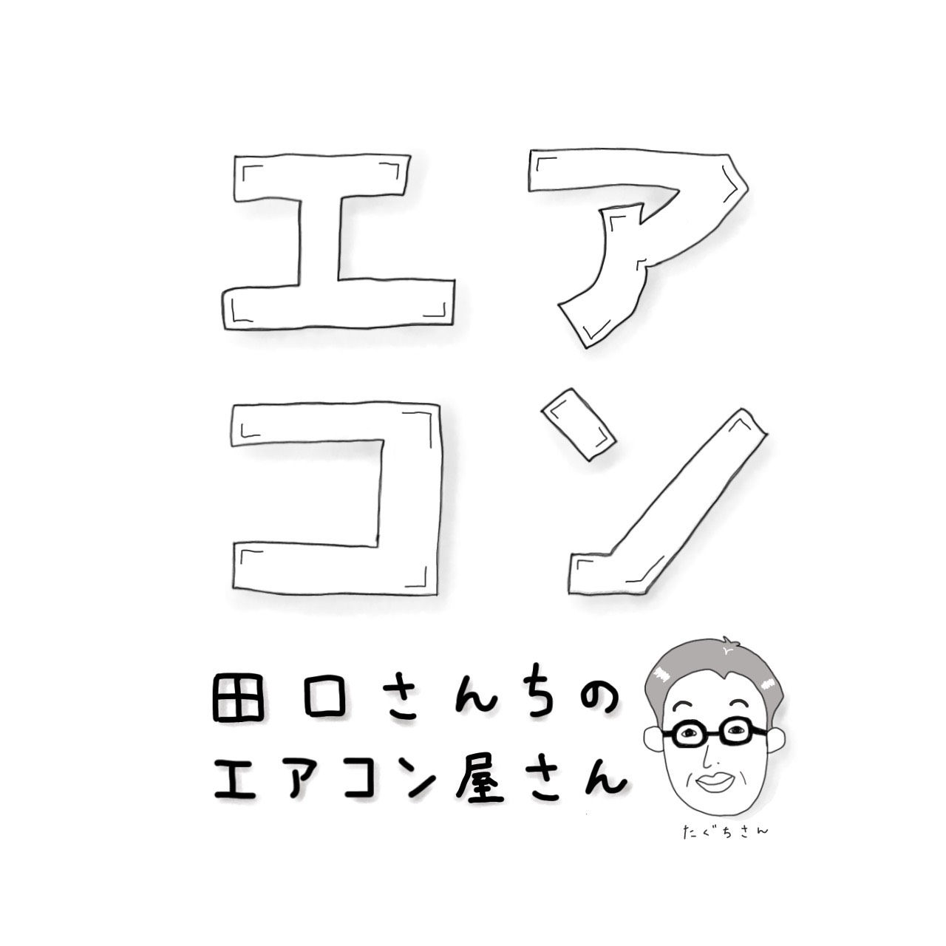
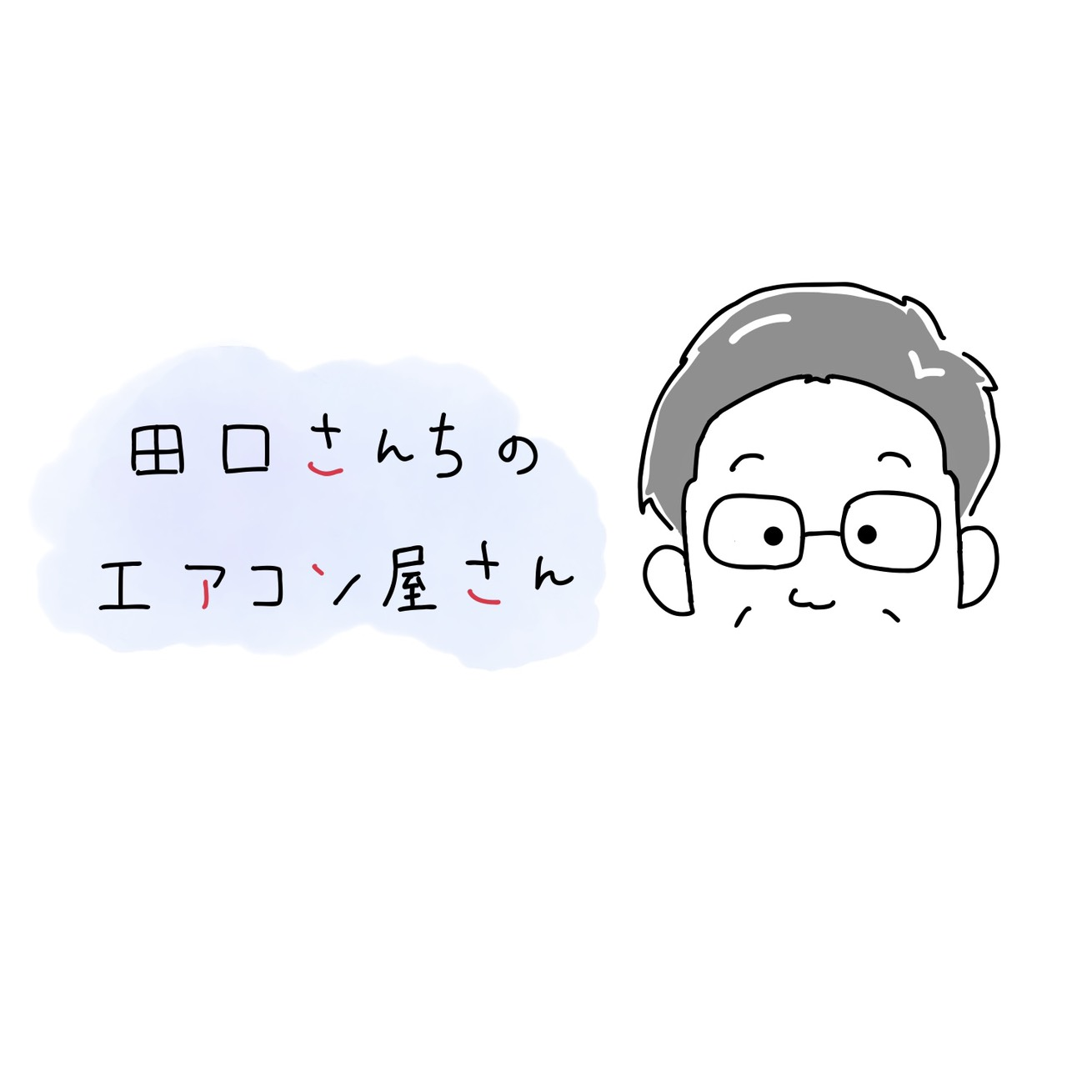

Slide 2
プロフィール
昭和50年生まれ (46歳)
妻・長女(高2)・次女(中2)
趣 味
野球・旅行・読書
田口さん Taguchi Masahiro
大切にしているフィロソフィ
誠実・感謝・勤勉

Slide 3
会社案内
会社名
ＴＡＧ(タッグ)株式会社
所在地
広島県福山市津之郷町津之郷1997‐5
社 員
6名
業務内容
家電品全般販売・エアコン・アンテナ・造船空調工事
主な取引先
一般工務店・不動産業者下請け業・造船会社・個人ユーザー

Slide 4
モットー
技術だけでなくマナーを守る電気屋さん 当り前の事を誰よりも上手にする

Slide 5


メンバー紹介
ベテラン主婦 みずえさん
中堅主婦 陽子さん
女性目線で主婦目線で僕に鋭い質問が飛んできますので…お手柔らかに（笑）

Slide 6
はじめに
エアコンはとっても高いお買物い物ですよね！
だからこそ、失敗したくない。。。
よく知ったうえで購入したいですよね！

Slide 7
はじめに
そんな時の知ってるとちょっと役に立つ情報を発信していきますので、
皆さんの家庭でも参考にしてみてくださいね

Slide 8
NEXT
「 エアコン選びのコツ 」
を紹介していきます！
    エアコンってどうやって選べばいいの？
をプロの目線からわかりやすく解説

Slide 9
チャンネル登録よろしくお願いします
Thank you very much.
最後までご視聴いただき、ありがとうございました！
この動画ではエアコンや家電にまつわる話をプロの目線から詳しく解説していきます。
次回もお楽しみに！

